Slide 1
Flutter

Slide 2
Programme
1. Introduction à Flutter
2. Les bases de Dart pour Flutter
3. Introduction aux widgets
4. Widgets de Layout
5. Introduction à Material Design
6. Stateless, Stateful,
7. Widgets relatifs aux listes
8. BottomNavigationBar
9. Approfondissement sur le fonctionnement de Flutter
10.La navigation
11.Utilisation du protocol HTTP

Slide 3
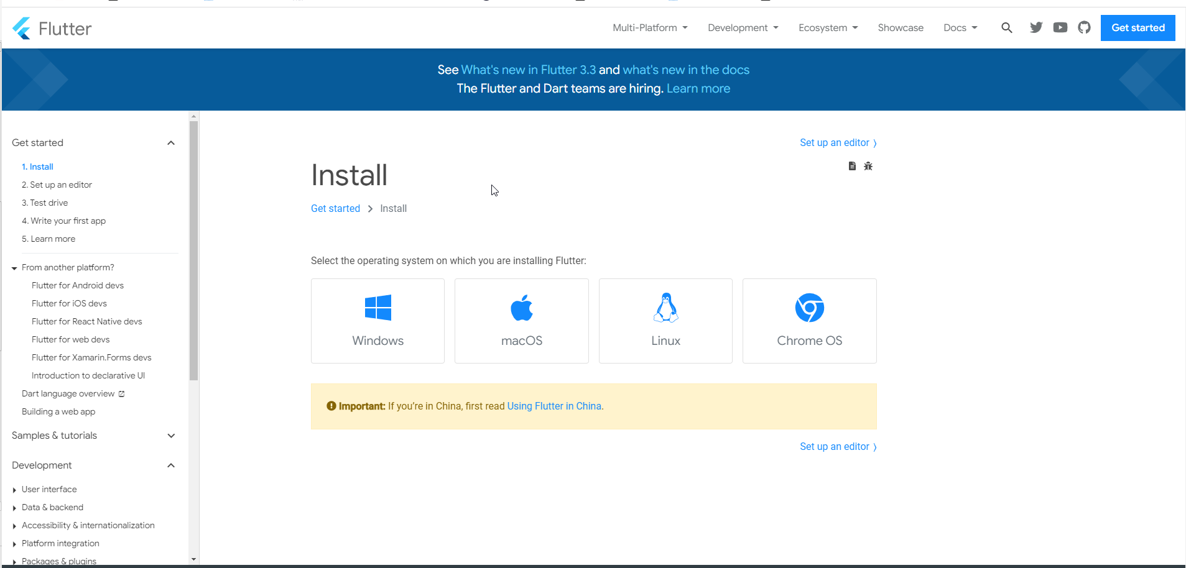
Installation
Pour installer flutter il faut suivre les étapes de la documentation officiel
https://docs.flutter.dev/get-started/install

Slide 4
Création d’un projet
Une fois visual studio installer on lance la cmd suivante pour créer un nouveau projet
Flutter create NomProjet

Slide 5
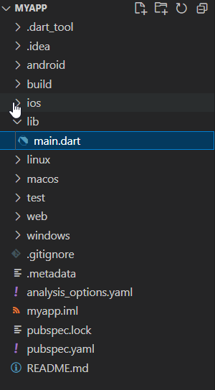
structure des dossiers
.idea : contient une configuration de android studio
android : contient un projet android complet, c’est le projet que flutter sdk utilisera pour fusionner avec le code flutter
Build: contient la sortie de l’application
Lib : c’est le dossier ou on fait tout le travail

Slide 6
widgets
Flutter est constitué essentiellement de Widgets. Un widget c’est comme un Lego, vous devez imbriquer plusieurs widgets ensemble pour créer votre application.
Pour mieux comprendre ce concept, rendons-nous sur le Widget catalog de Flutter.
https://docs.flutter.dev/development/ui/widgets

Slide 7
Notre premier widget
class MyApp extends StatelessWidget {
@override
Widget build(BuildContext context) {
return MaterialApp(
home: Text('hi!'),
);
}
}
Un widjet est un type special d’objet donc on créé notre class « myApp »
Cette class herite de la class StatelessWidget fourni par flutter
Il faut ensuit ajouter la methode build
La class myApp redéfinit la methode build (@override)
Cette methode doit prendre un argment de type buildcontext
Cette methode doit retourné un un type widget
Cette methode retourne le materialApp widget
Material app prend plusieurs arguments qu’on appel « argument nommé »
On utilise l’argument « home »
On utilise pour cette exemple le widget Text() comme valeur pour « home »

Slide 8
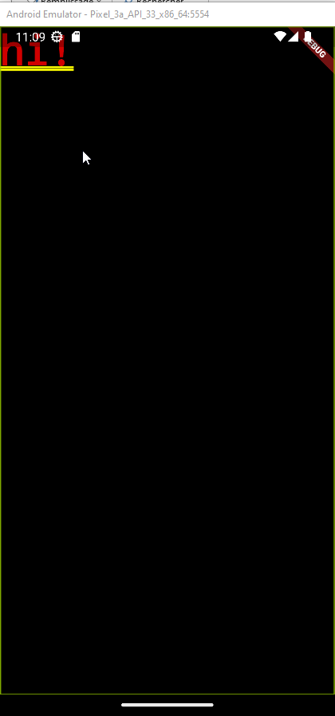
Pour afficher notre widjet :
On utilise la methode runApp dans la class main()
RunApp prend comme argument notre widget
import 'package:flutter/material.dart';
void main() {
runApp(MyApp());
}
class MyApp extends StatelessWidget {
@override
Widget build(BuildContext context) {
return MaterialApp(
home: Text('hi!'),
);
}
}

Slide 9
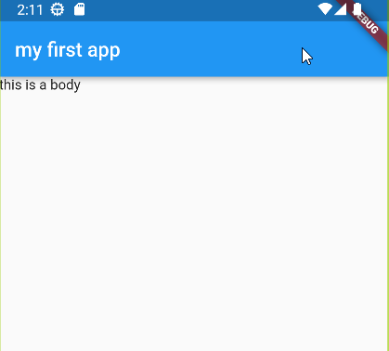
scaffold
Pour changer l’apparence du texte, il va nous falloir un autre widget,
Il s’agit du widget « Scaffold », le Scaffold permet de structurer un écran (l’équivalent d’une page web), par exemple d’avoir une barre en haut, un bouton d’action en bas à droite et le contenu au milieu.
Scaffold possède des arguments nommés
Pour notre exemple on utilise l’argument appBar pour notre barre de haut et body pour notre contenu
Les deux argument ont comme valeur le widget « Text » pour afficher du text
class MyApp extends StatelessWidget {
@override
Widget build(BuildContext context) {
return MaterialApp(
home: Scaffold(
appBar: AppBar(
title: Text('my first app'),
),
body: Text('this is a body'),
),
);
}
}

Slide 10
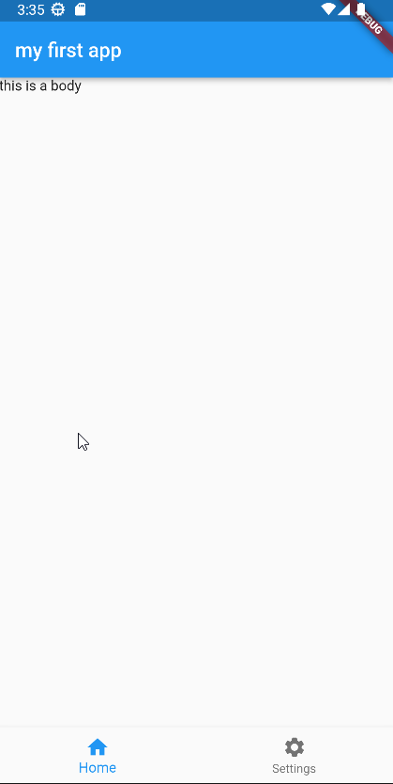
Buttonnavigationbar
Pour insérer une barre de navigation on ajoute argument bottomNavigationBar
La valeur est un widget BottomNavigationBar()
Ce dernier doit contenir au moins deux widget BottomNavigationBarItem
return MaterialApp(
home: Scaffold(
appBar: AppBar(
title: const Text('my first app'),
),
body: const Text('this is a body'),
bottomNavigationBar: BottomNavigationBar(
items: const [
BottomNavigationBarItem(
label: 'Home',
icon: Icon(Icons.home),
),
BottomNavigationBarItem(
label: 'Settings',
icon: Icon(Icons.settings),
),
],
),
),
);
On ajout const pour enlever les ligne blue sur vscode
Pour les icon visitez https://api.flutter.dev/flutter/widgets/Icon-class.html

Slide 11
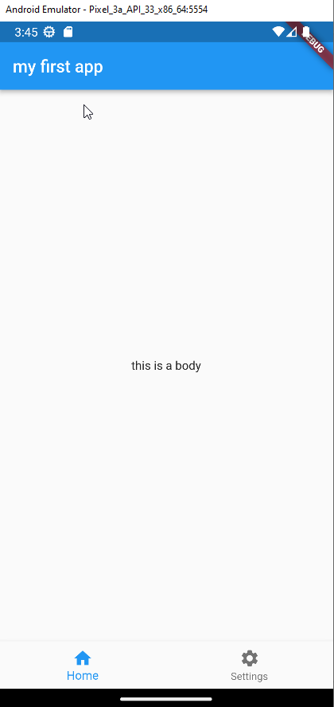
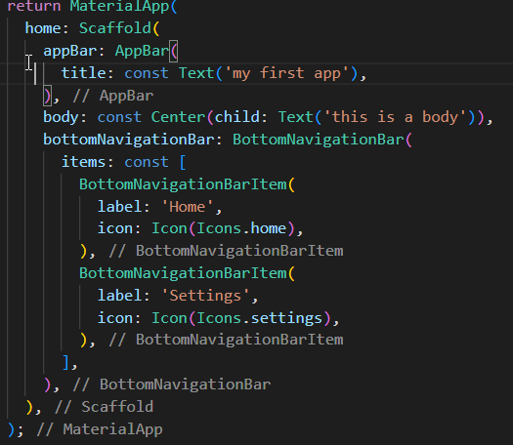
Centrer le body
On utilise le widget center pour Center le body

Slide 12
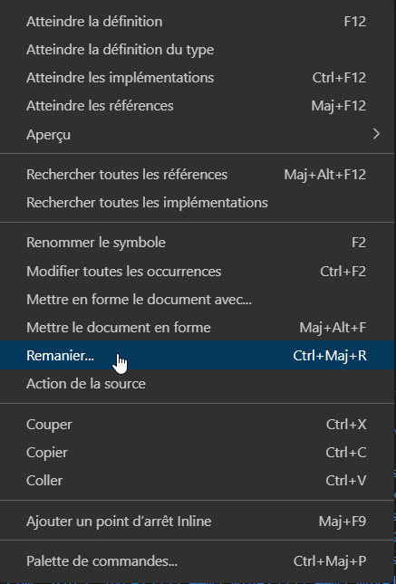
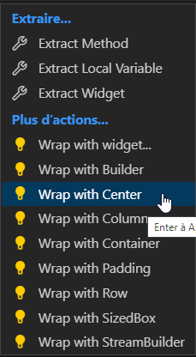
Pour remanier plus rapidement clique droit sur le widget

Slide 13
Material design
Si quelqu'un souhaite créer rapidement de belles applications évolutives sur plusieurs plates-formes ? Alors la conception matérielle est la voie à suivre.
Material est un système de conception adaptable, soutenu par un code open source, qui aide les développeurs à créer facilement des expériences numériques de haute qualité.
Des directives de conception aux composants de développement, Material peut aider les développeurs à créer des produits plus rapidement.
Dans les directives, il y a des composants qui sont les blocs de construction qui rendent un produit utilisable et fonctionnel.
Chaque page de composant comprend des conseils sur la façon dont ils doivent être utilisés, le modèle d'interaction et les spécifications de conception vous donnant les informations dont le développeur a besoin pour s'assurer que vous faites les choses correctement.
Flutter prend également en charge la conception matérielle. Il existe toutes sortes de widgets de conception de matériaux dans Flutter, qu'il s'agisse de boutons, de panneaux en expansion, d'animations et bien plus encore.

Slide 14
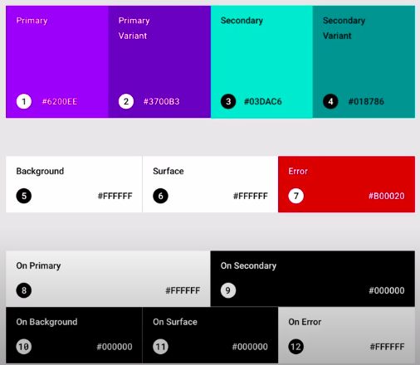
Material Design Color System
Un thème de couleur dans Material fait référence à un ensemble restreint de couleurs qui définissent une interface. Le thème de matériau par défaut intègre des couleurs vives comme le primaire et le secondaire, ainsi que des emplacements de couleur pour les arrière-plans, les surfaces, les erreurs, etc.

Slide 15
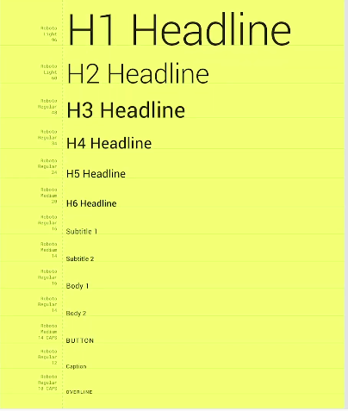
Material Typography
La typographie dans la conception matérielle est basée sur une échelle de type. Une échelle de texte est une hiérarchie de styles de texte qui peut être utilisée dans diverses circonstances dans une mise en page. L'échelle de type de matériau est un mélange de 13 styles réutilisables qui ont chacun une application et une signification prévues, allant des grands styles de titre aux légendes et boutons du corps du texte. L'élaboration d'une bonne échelle de caractères pour votre application permet de conserver une typographie cohérente et significative pour les utilisateurs, tout en offrant suffisamment d'options stylistiques pour créer une apparence et un caractère convaincants.

Slide 16
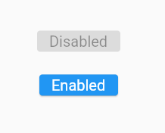
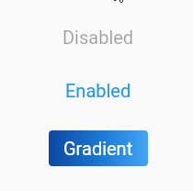
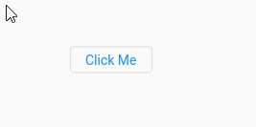
button
Flutter possède une multitude de choix de boutton
3 boutons principaux :
ElevatedButton :
Un "bouton surélevé" de Material Design.
Utilisez des boutons surélevés pour ajouter de la dimension à des mises en page généralement plates
TextButton
Utilisez des boutons de texte sur les barres d'outils, dans les boîtes de dialogue ou alignés avec un autre contenu, mais décalés de ce contenu avec un remplissage afin que la présence du bouton soit évidente.
OutlinedButton
Les boutons soulignés sont des boutons moyennement accentués. Ils contiennent des actions importantes, mais ils ne constituent pas l'action principale dans une application

Slide 17
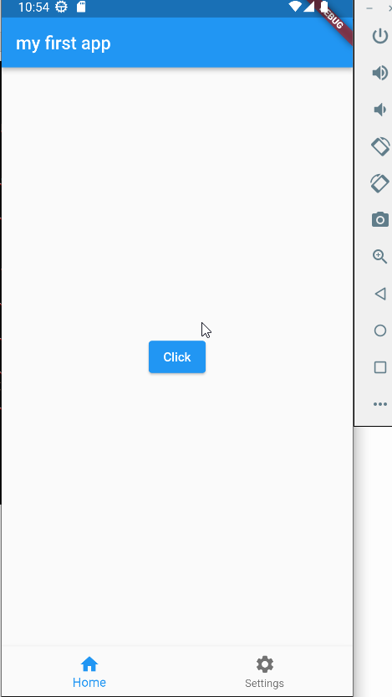
ElevatedButton
return MaterialApp(
home: Scaffold(
appBar: AppBar(
title: const Text('my first app'),
),
body: Center(
child: ElevatedButton(
onPressed: () {},
child: const Text('Click'),
),
),
bottomNavigationBar: BottomNavigationBar(
items: const [
BottomNavigationBarItem(
label: 'Home',
icon: Icon(Icons.home),
),
BottomNavigationBarItem(
label: 'Settings',
icon: Icon(Icons.settings),
),
],
),
),
);
ElevatedButton accepte deux parametre
Onpressed : la methode qui ce declanche lors de l’evenement click
Child: le widget a affiché

Slide 18
print
Pour affiché des message sur la consol on utilise la methode print
body: Center(
child: ElevatedButton(
onPressed: () {
print("print me");
},
child: const Text('Click'),
),
),

Slide 19
Créer une variable
class MyApp extends StatelessWidget {
MyApp({super.key});
String buttonName = 'click me';
@override
Widget build(BuildContext context) {
return MaterialApp(
home: Scaffold(
appBar: AppBar(
title: const Text('my first app'),
),
body: Center(
child: ElevatedButton(
onPressed: () {
print("print me");
},
child: Text(buttonName),
),…
On cree les variabe dans la class comme on la apprie avec le langage dart
Etant donnée que le Widget Text possède une variable comme argument on enlevé « const »
C'est une bonne pratique d'exposer la possibilité de fournir une clé lors de la création de widgets publics.

Slide 20
StatefulWidget ou StatelessWidget
Vous devez vous demander ce que font le « Widget build » et le « StatelessWidget ».
Le « StatelessWidget » est utilisé dans les écrans sans rendu dynamique (pas de changement sur l’écran, sans changement d’état), contrairement au « StatefulWidget », qui, lui, permet des rendus dynamiques (par exemple on appuie sur un bouton et le texte change).
Cette différence est importante quand il s’agit de la consommation de ressource de votre application, tout ce qui ne demande pas de rendu dynamique doit utiliser un StatelessWidget.
Pour utiliser correctement les widgets, un widget de type State est obligatoire.
Le « widget build » est lui contenu dans le « StatelessWidget », c’est une fonction qui est appelée lorsque l’on appelle un widget de type State.
Si l’on veut par exemple pouvoir changer la couleur du texte de manière dynamique, il va falloir utiliser un « StatefulWidget ».

Slide 21
Le but maintenant est de utiliser statefullW pour changer la variable « buttonName »
Pour convertir rapidement un statelessW en stateFullW on fait refractor (remanier) avec le buton droit de la sourie
class MyApp extends StatefulWidget {
const MyApp({super.key});
@override
State<MyApp> createState() => _MyAppState();
}
class _MyAppState extends State<MyApp> {
String buttonName = 'click me';
@override
Widget build(BuildContext context) {
return MaterialApp(
home: Scaffold(
appBar: AppBar(
title: const Text('my first app'),
),
body: Center(
Si vous comparez le nouveau fichier avec le précédent, vous allez déjà vous apercevoir que le nouveau fichier contient plus de code. Il contient aussi deux « class » au lieu d’une.
Le « StatefulWidget » est séparé en deux class de manière intentionnelle.
La première class est fixe, c’est le point d’entrée.
La seconde “class” permet de gérer le dynamisme et le changement des éléments, elle ressemble à un StatelessWidget. Vous y trouvez le fameux Widget Build .
body: Center(
child: ElevatedButton(
onPressed: () {
setState(() {
buttonName = "clicked";
});
},
child: Text(buttonName),
),
),
La fonction « setstate » permet d’avertir votre « StatefulWidget » d’un changement d’état afin de rafraîchir le rendu.

Slide 22

Widgets de Layout - mise en page
Les widgets sont au cœur du mécanisme de mise en page de Flutter. Dans Flutter, presque tout est un widget, même les modèles de mise en page sont des widgets. Les images, les icônes et le texte que vous voyez dans une application Flutter sont tous des widgets. Mais les éléments que vous ne voyez pas sont également des widgets, tels que les lignes, les colonnes et les grilles qui organisent, contraignent et alignent les widgets visibles
Vous créez une mise en page en composant des widgets pour créer des widgets plus complexes. Par exemple, la première capture d'écran ci-dessous montre 3 icônes avec une étiquette sous chacune :.

Slide 23
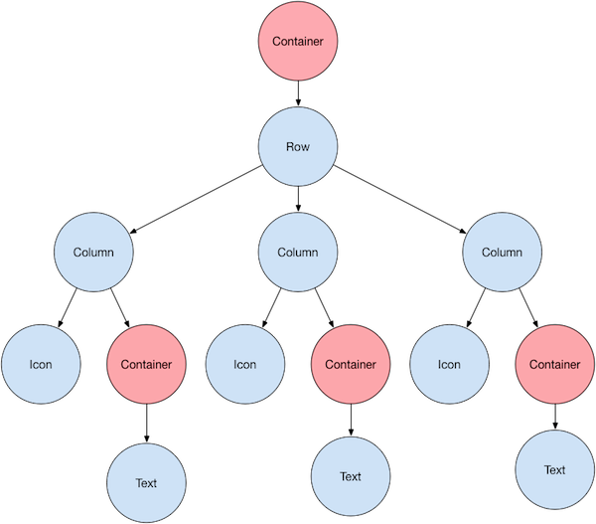
Voici un schéma de l'arborescence des widgets pour cette interface utilisateur :
Dans cet exemple, chaque Textwidget est placé dans un Container pour ajouter des marges. L'ensemble Rowest également placé dans un Container pour ajouter un rembourrage autour de la ligne.

Slide 24
Disposez plusieurs widgets verticalement et horizontalement
L'un des modèles de mise en page les plus courants consiste à organiser les widgets verticalement ou horizontalement. Vous pouvez utiliser un Row widget pour organiser les widgets horizontalement et un Column widget pour organiser les widgets verticalement.
Row et Column sont deux des modèles de mise en page les plus couramment utilisés.
Row et Column chacun prend une liste de widgets enfants.
Un widget enfant peut lui-même être un Row, Column ou un autre widget complexe.
Vous pouvez spécifier comment un Row ou Column aligne ses enfants, à la fois verticalement et horizontalement.
Vous pouvez étirer ou contraindre des widgets enfants spécifiques.
Vous pouvez spécifier comment les widgets enfants utilisent l' espace disponible de Row ou Column

Slide 25
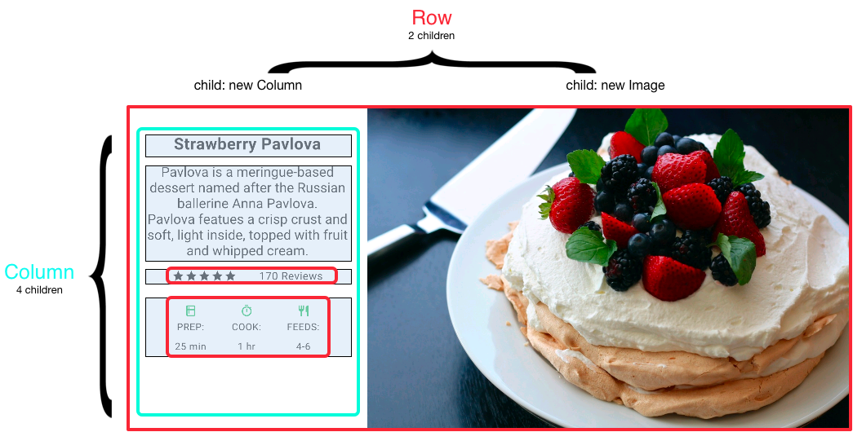
Cette mise en page est organisée sous la forme d'un fichier Row. La ligne contient deux enfants : une colonne à gauche et une image à droite :
L'arborescence des widgets de la colonne de gauche imbrique les lignes et les colonnes.

Slide 26
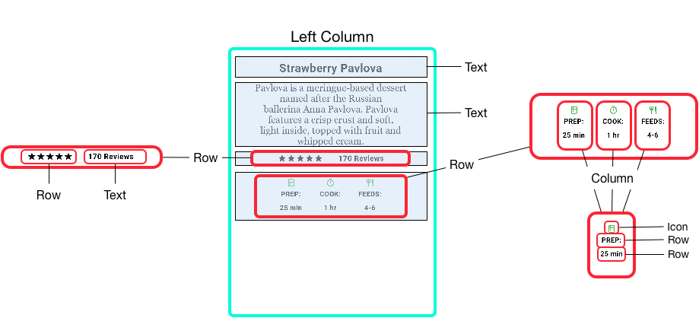

Slide 27
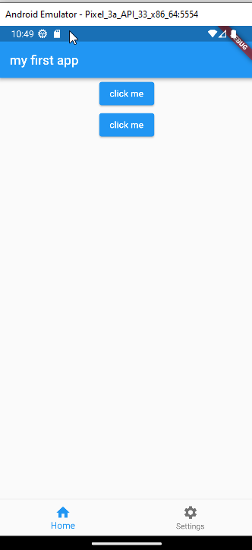
Culumn
body: Center(
child: Column(
children: [
ElevatedButton(
onPressed: () {
setState(() {
buttonName = "clicked";
});
},
child: Text(buttonName),
),
ElevatedButton(
onPressed: () {
setState(() {
buttonName = "clicked";
});
},
child: Text(buttonName),
),
],
),
),

Slide 28
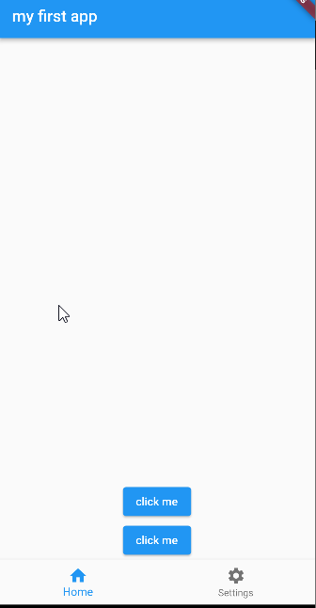
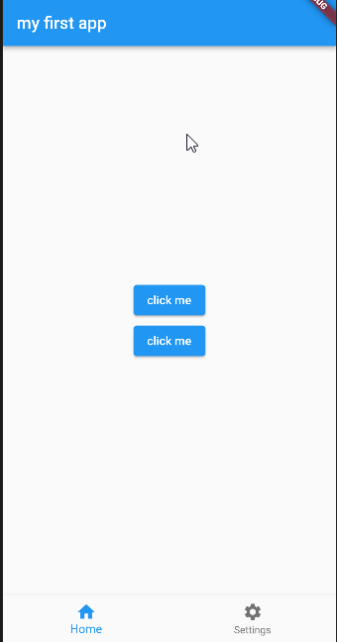
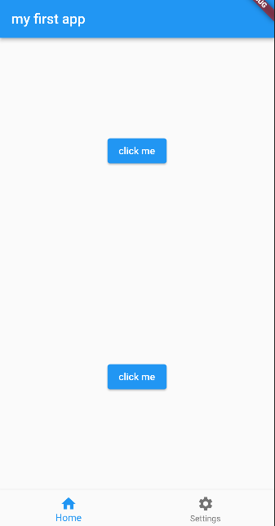
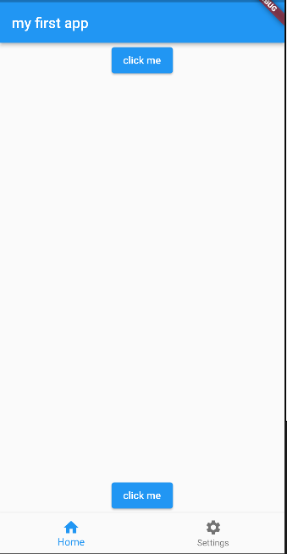
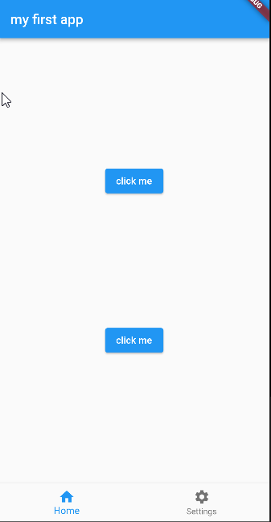
mainAxisAlignment
child: Column(
mainAxisAlignment: MainAxisAlignment.valeur, …
MainAxisAlignment.end,
MainAxisAlignment.center,
MainAxisAlignment.spacearound,
MainAxisAlignment.spacebetween,
MainAxisAlignment.spaceEvently,

Slide 29
CrossAxisAlignment
Etant donnée que notre column n’occupe pas l’intergralité de la largeur on utilise le widget SizeBox
body: Center(
child: SizedBox(
width: double.infinity,
child: Column(
crossAxisAlignment: CrossAxisAlignment.valeur,
children: [
ElevatedButton(

Slide 30
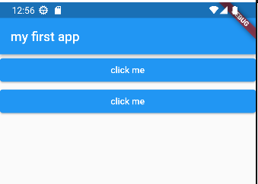
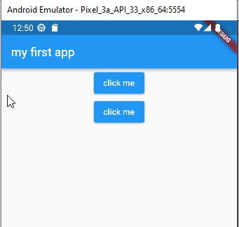
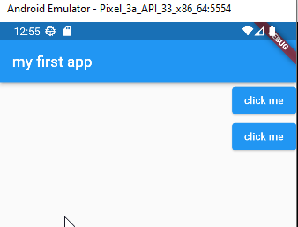
crossAxisAlignment: CrossAxisAlignment.stretch,
crossAxisAlignment: CrossAxisAlignment.center,
crossAxisAlignment: CrossAxisAlignment.end,

Slide 31
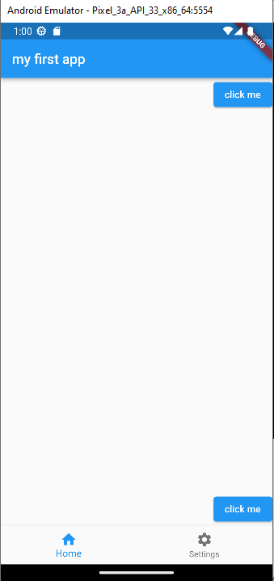
mainAxisAlignment: MainAxisAlignment.spaceBetween,
crossAxisAlignment: CrossAxisAlignment.end,

Slide 32
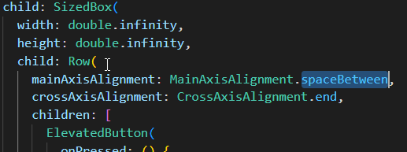
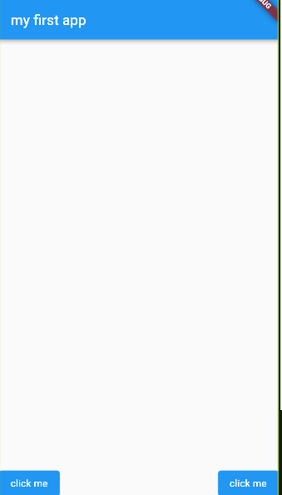
row
Contrairement a column, row affiche les éléments horizontalement

Slide 33

Elevatedbutton & Text style
ElevatedButton(
onPressed: () {
setState(() {
buttonName = "clicked";
});
},
style: ElevatedButton.styleFrom(
backgroundColor: Colors.cyan,
foregroundColor: Colors.indigoAccent,
),
child: Text(buttonName),
),
On utilise la methode static styleFrom pour modifier les style des button
Avec vs code si on tape ctrl+espace une liste re propriété s’affiche
On utilise la methode TextStyle pour changer le style du widget Text
const Text(
'bienvenu',
style: TextStyle(
backgroundColor: Colors.deepOrange,
),
),

Slide 34
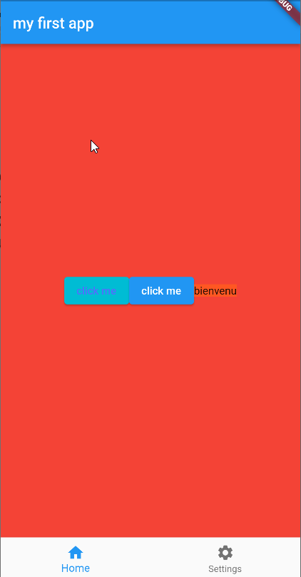
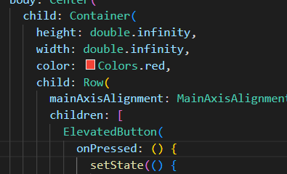
Container
La classe Container dans Flutter est un widget pratique qui combine la peinture, le positionnement et le dimensionnement communs des widgets. Fondamentalement, un conteneur est comme une boîte pour stocker le contenu. Un élément de conteneur de base qui stocke un widget a une marge , qui sépare le conteneur actuel des autres contenus. Le conteneur total peut recevoir une bordure de différentes formes, par exemple des rectangles arrondis, etc.
Contrairement a sizebox, container possede plusieur proprieté hormis la largeur et la hauteur

Slide 35
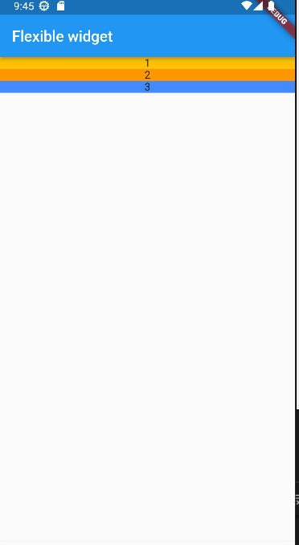
expended
Voyons l’exemple suivant
On crée 3 container dans une column
On remarque qu’il reste du blanc en bas
body: Column(
children: [
Container(
color: Colors.amber,
child: const Center(child: Text("1")),
),
Container(
color: Colors.orange,
child: const Center(child: Text("2")),
),
Container(
color: Colors.blueAccent,
child: const Center(child: Text("3")),
),
],
),

Slide 36
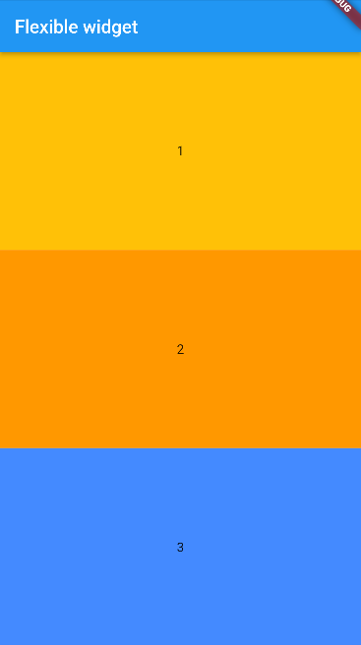
L'utilisation d'un widget Expanded permet à un enfant d'un Row , Column ou Flex de se développer pour remplir l'espace disponible le long de l'axe principal (par exemple, horizontalement pour un Row ou verticalement pour un Column ). Si plusieurs enfants sont agrandis, l'espace disponible est divisé entre eux en fonction du facteur flexible .
La propriété flex permet de devisé l’ecrant en pourcentage
Par defaut flex =1
body: Column(
children: [
Expanded(
child: Container(
color: Colors.amber,
child: const Center(child: Text("1")),
),
),
Expanded(
child: Container(
color: Colors.orange,
child: const Center(child: Text("2")),
),
),
Expanded(
child: Container(
color: Colors.blueAccent,
child: const Center(child: Text("3")),
),
),
],
),

Slide 37
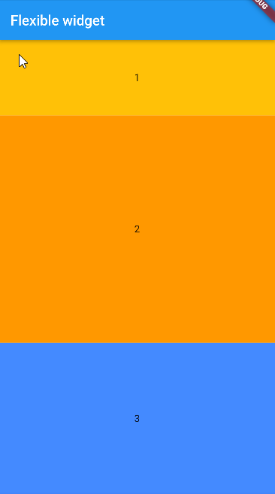
Le principe ici est le suivant :
total_flex = 1+3+2 = 6
Par conséquent :
Container du haut occupera 1/6 de l’écran.
Container du milieu occupera 3/6 de l’écran.
Container du bas occupera 2/6 de l’écran.
children: [
Expanded(
flex: 1,
child: Container(
color: Colors.amber,
child: const Center(child: Text("1")),
),
),
Expanded(
flex: 3,
child: Container(
color: Colors.orange,
child: const Center(child: Text("2")),
),
),
Expanded(
flex: 2,
child: Container(
color: Colors.blueAccent,
child: const Center(child: Text("3")),
),
),
],

Slide 38
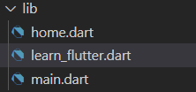
Navigator
Avant d’apprendre la navigation entre Screen
On cree un widget Home et un screen LearnFlutter
Notre main doit appeler le widget Home comme suit
import 'package:flutter/material.dart';
import 'package:myapp/home.dart';
void main() {
runApp(const MyApp());
}
// ignore: must_be_immutable
class MyApp extends StatelessWidget {
const MyApp({super.key});
@override
Widget build(BuildContext context) {
return MaterialApp(
home: Scaffold(
appBar: AppBar(
title: const Text(‘My app'),
),
body: const HomePage(),
bottomNavigationBar: BottomNavigationBar(..
import 'package:flutter/material.dart';
class HomePage extends StatelessWidget {
const HomePage({super.key});
@override
Widget build(BuildContext context) {
return Center(
child: ElevatedButton(
onPressed: () {},
child: const Text('Learn Flutter'),
),
);
}
}
import 'package:flutter/material.dart';
class LearnFlutter extends StatelessWidget {
const LearnFlutter({super.key});
@override
Widget build(BuildContext context) {
return const Center(
child: Text('Flutter Tuto'),
);
}
}

Slide 39
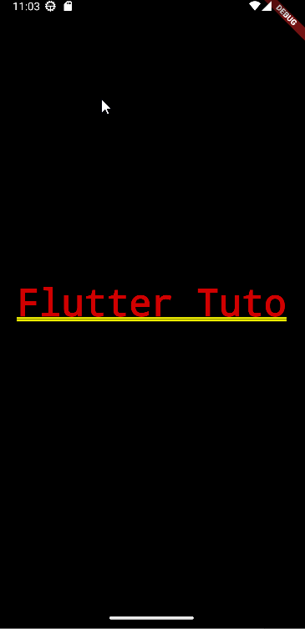
le passage d’un screen a un autre ce fait comme suit
child: ElevatedButton(
onPressed: () {
Navigator.of(context).push(
MaterialPageRoute(builder: (BuildContext context) {
return const LearnFlutter();
}),
);
},
child: const Text('Learn Flutter'),
),
Etant donnée que le screen LearnFlutter ne possède pas de scafold on a un ecran noir on doit donc créer un scafold dedans

Slide 40
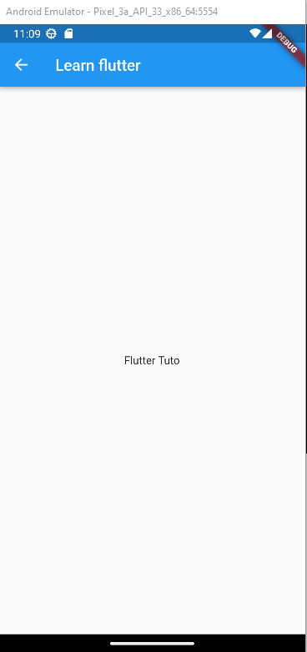
import 'package:flutter/material.dart';
class LearnFlutter extends StatelessWidget {
const LearnFlutter({super.key});
@override
Widget build(BuildContext context) {
return Scaffold(
appBar: AppBar(
title: const Text('Learn flutter'),
),
body: const Center(
child: Text('Flutter Tuto'),
),
);
}
}

